Slide 1
Реклама как разновидность публицистического стиля
Составила учитель МОУ
«Средняя бюджетная
общеобразовательная
школа №93»
г.Новокузнецка
Тенекова Н.Е.

Slide 2
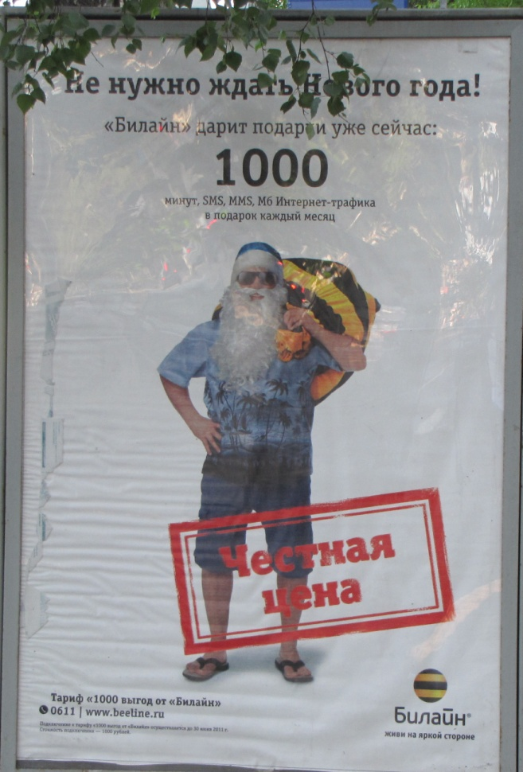
Реклама
информация , распространяемая с помощью любых
средств о товарах, идеях, начинаниях и призванная формировать
интерес к товарам,
идеям и начинаниям.

Slide 3

Слоган
рекламный лозунг:
четкая, ясная и сжатая
формулировка
рекламной идеи, которая
легко воспринимается и
запоминается

Slide 4
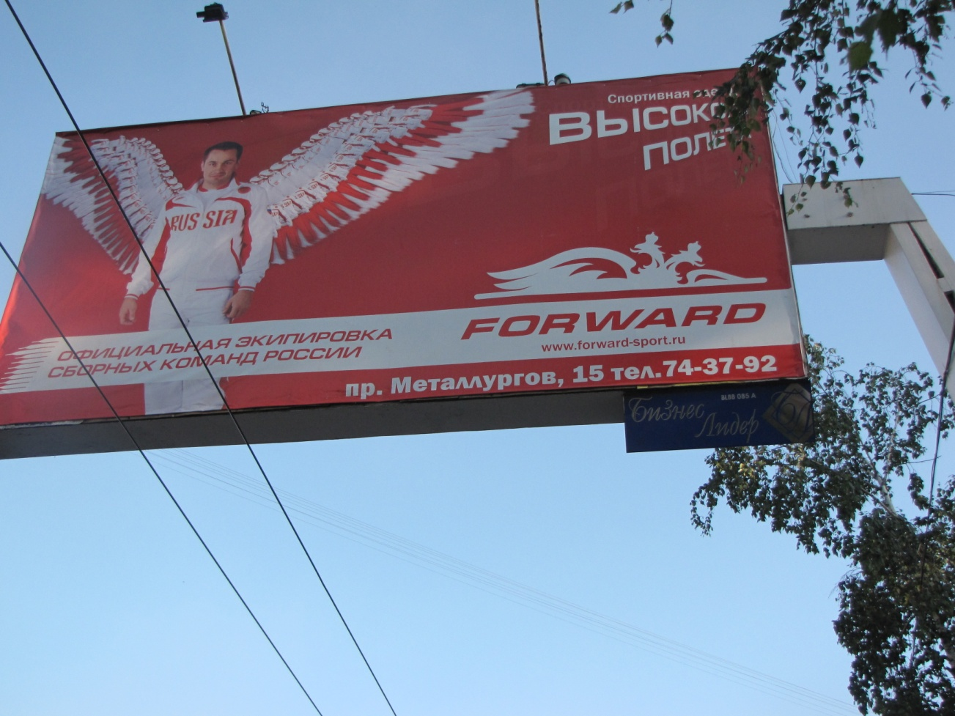
Баннер
Рекламный
носитель,
который
представляет
собой полотно,
с нанесенным на него
текстом
или изображением

Slide 5

Рекламист
рекламщик (профес.
специалист,
профессионально
занимающийся
созданием рекламы.

Slide 6
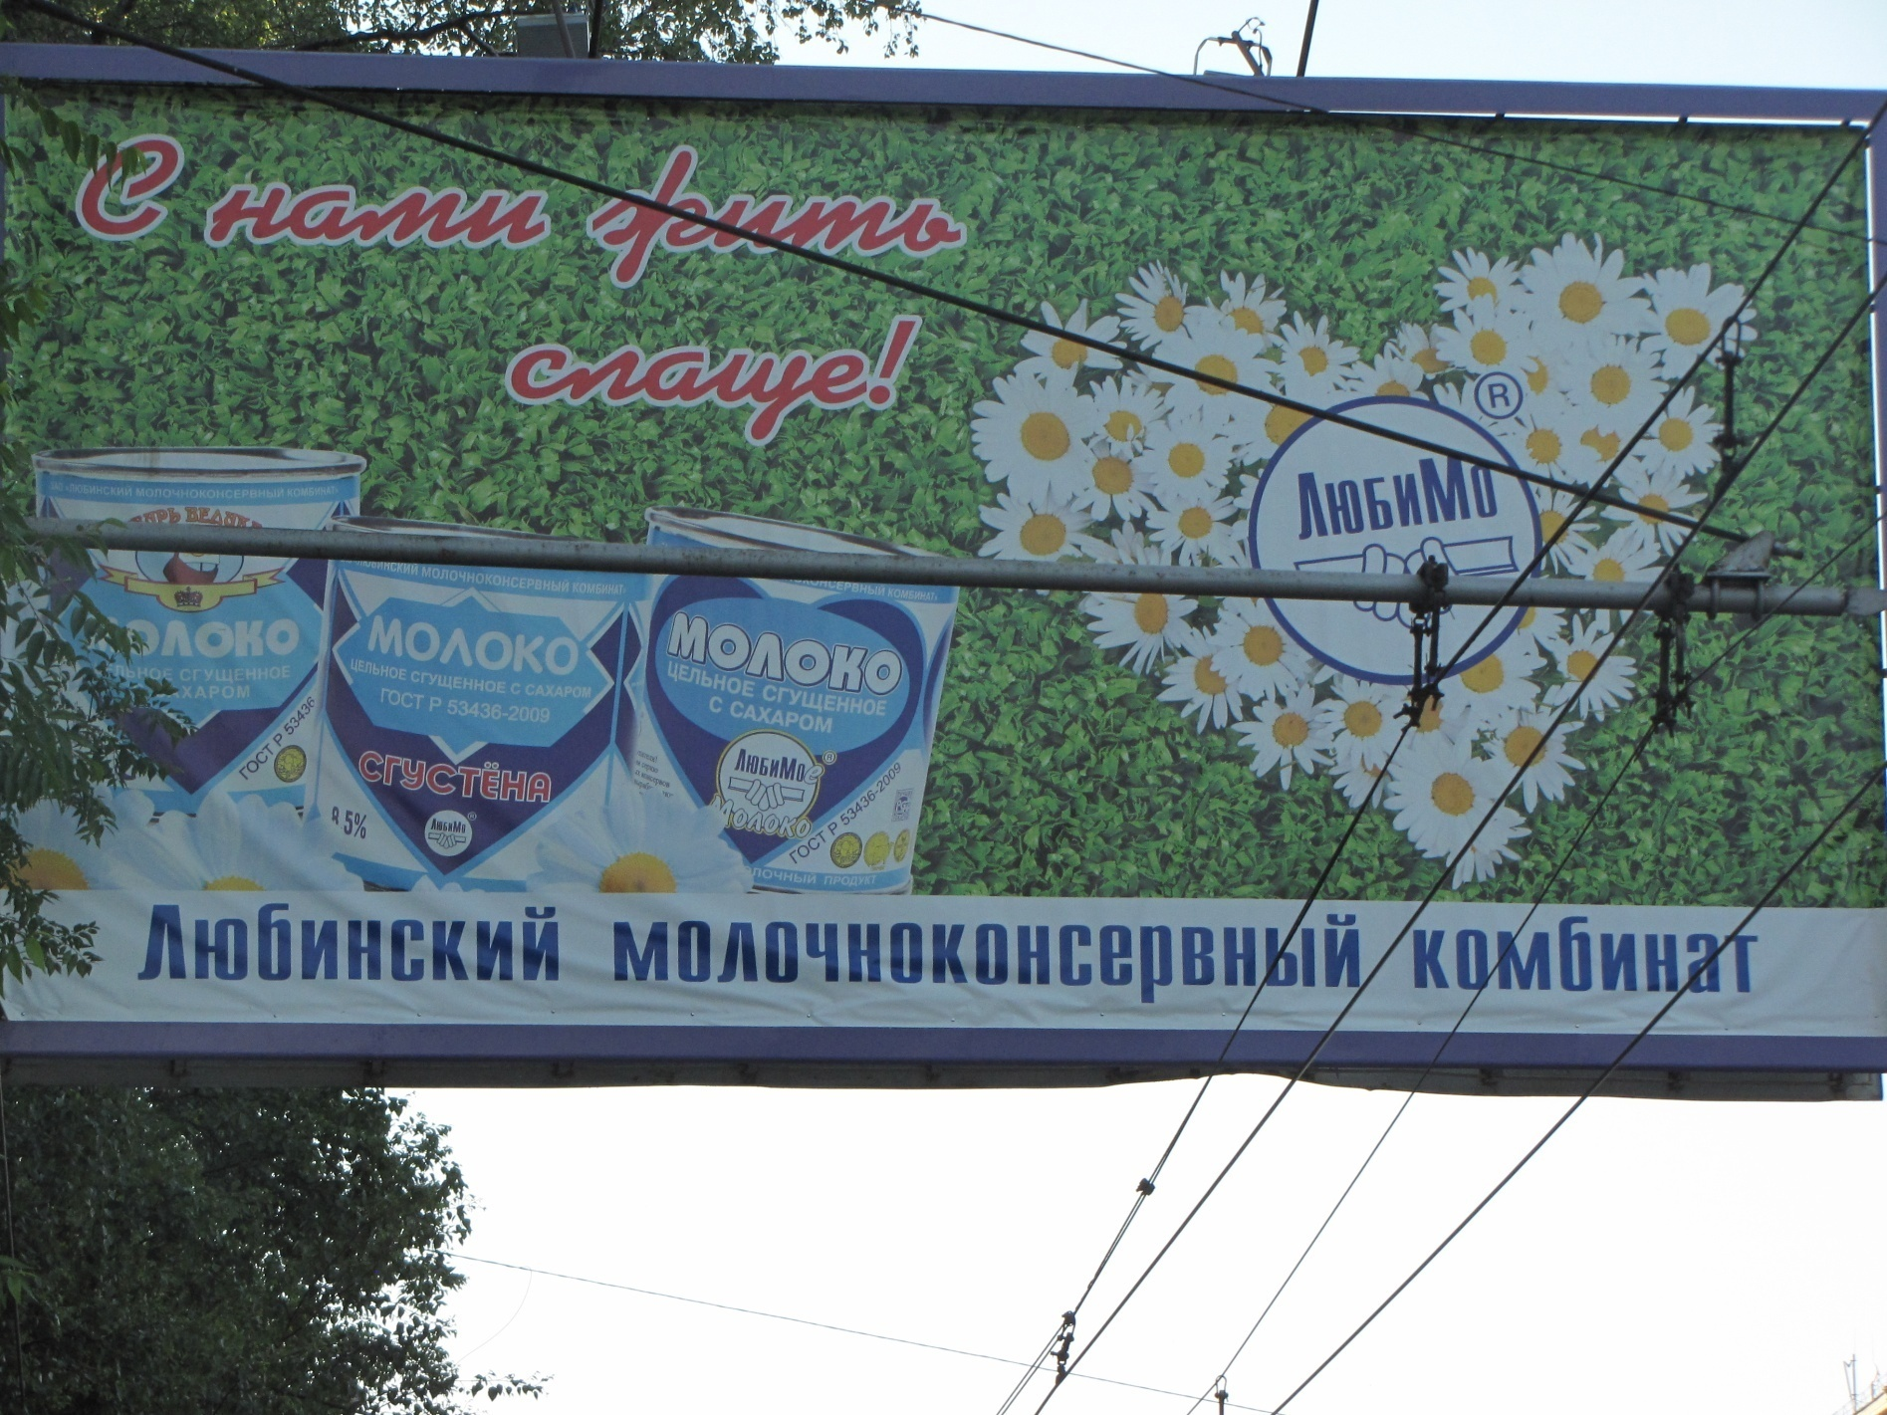
Слайд2

Slide 7
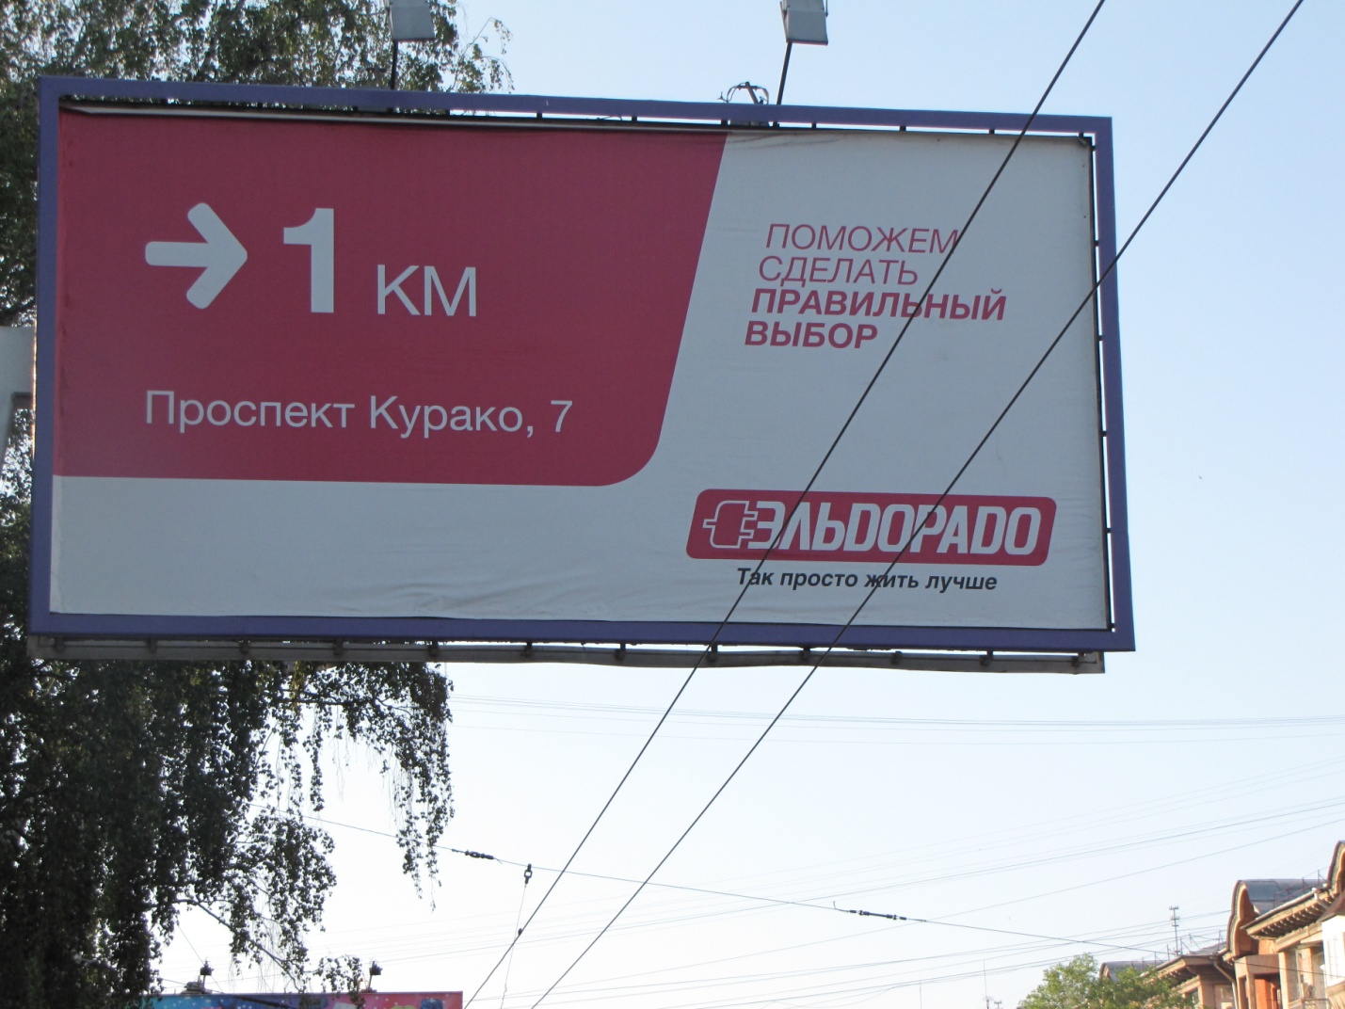

Slide 8


Slide 9


Slide 10
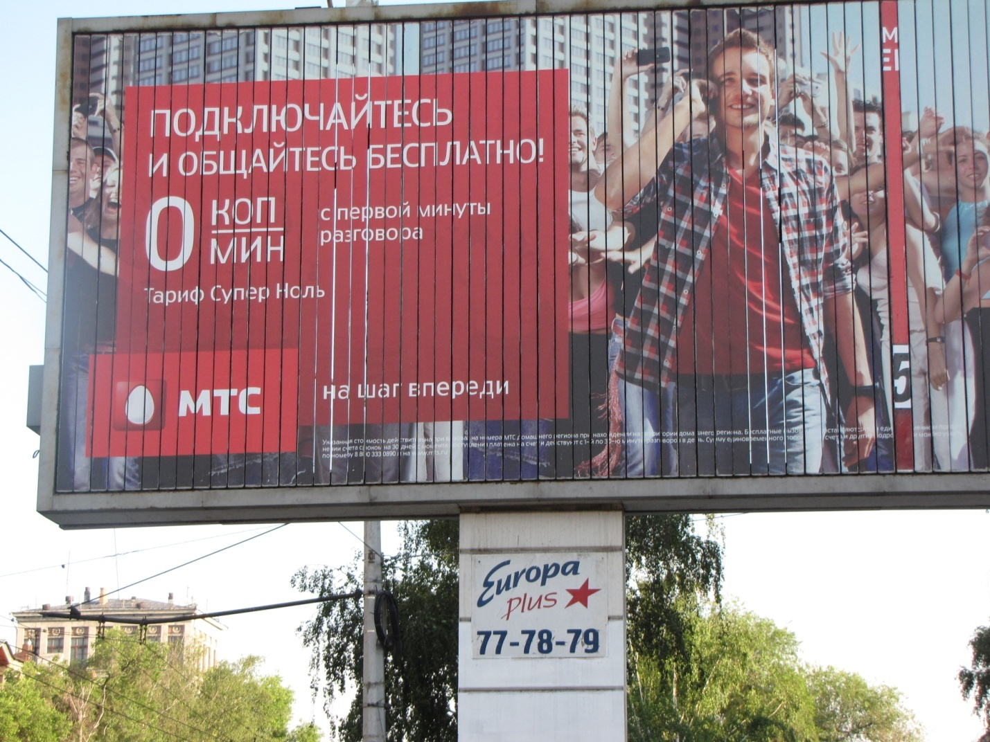

Slide 11
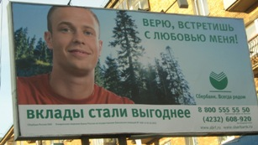
Слайд 3

Slide 12
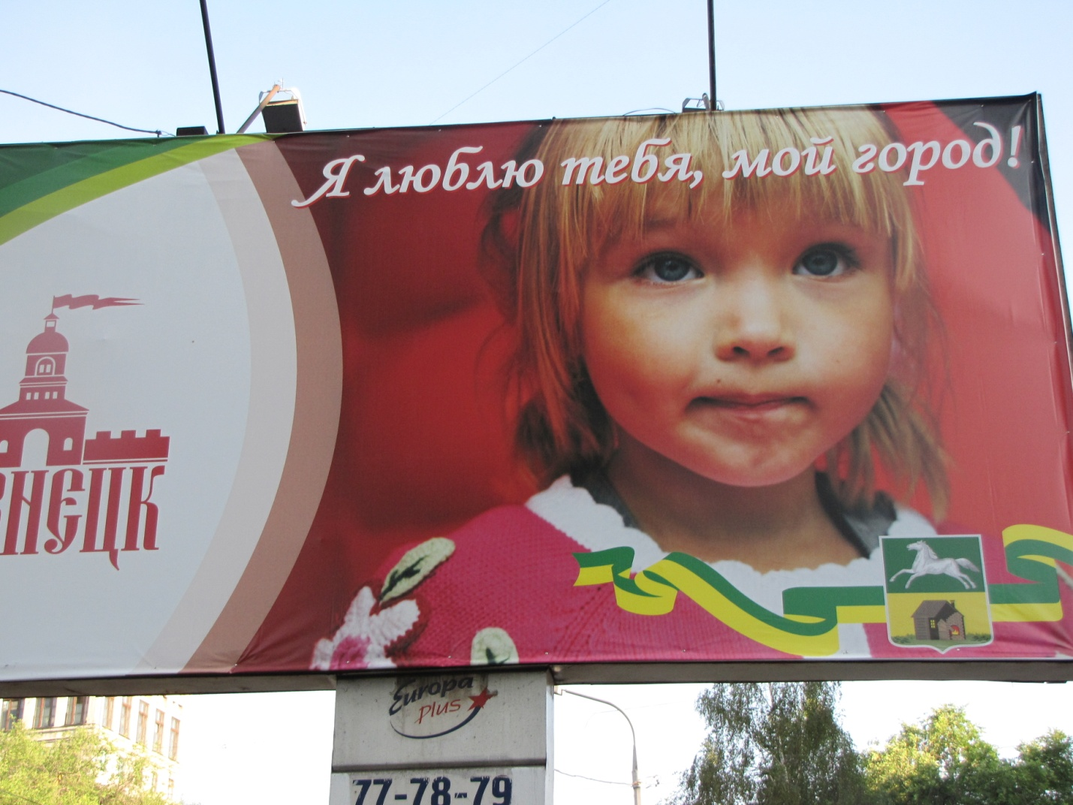

Slide 13


Slide 14

Ни дождь,
ни снег,
ни ветер
вам будут
не страшны!

Slide 15
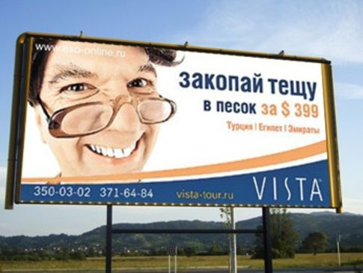
Языковые особенности
РЕКЛАМЫ

Slide 16
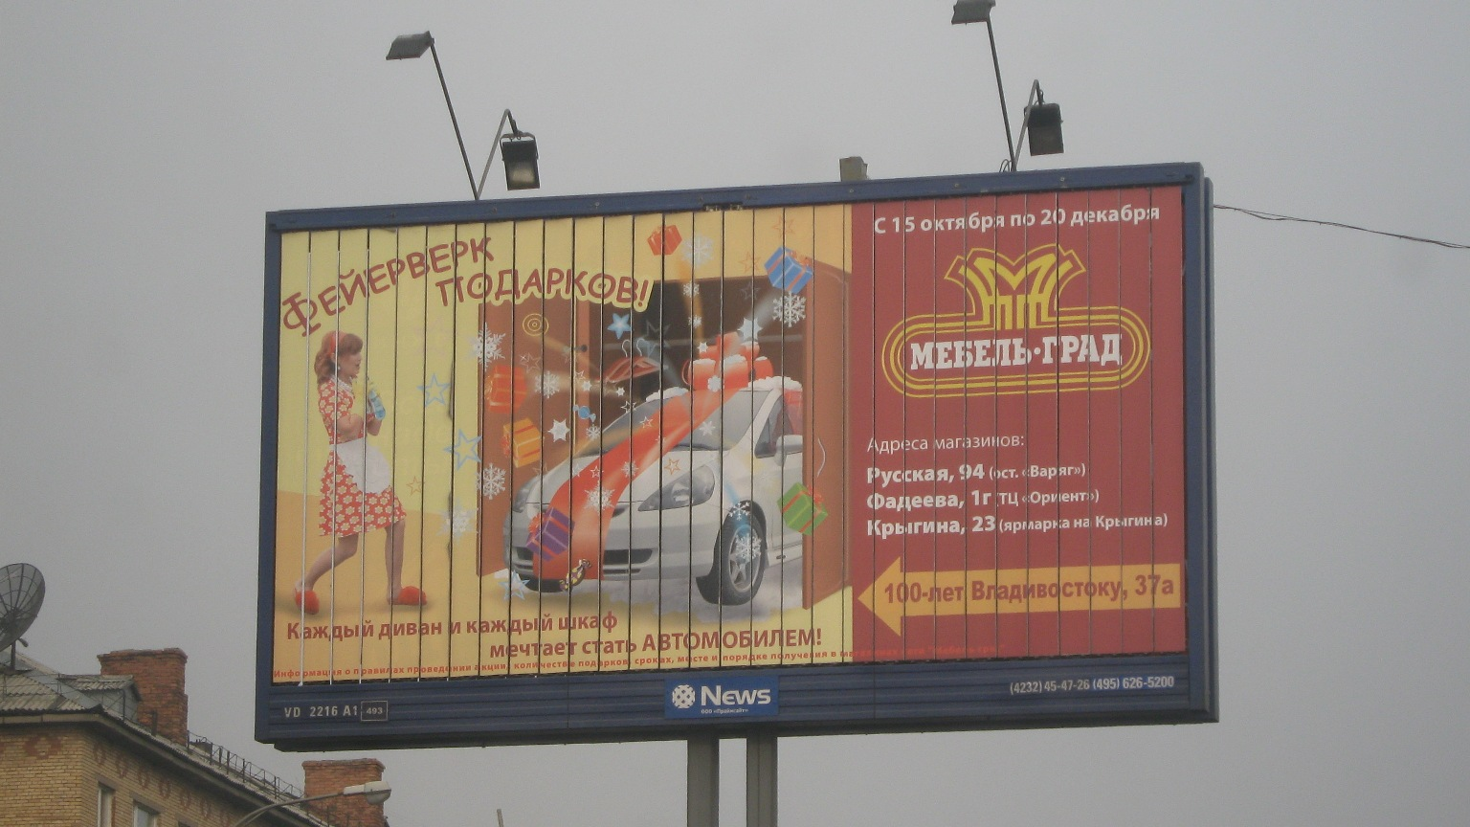
.

Slide 17
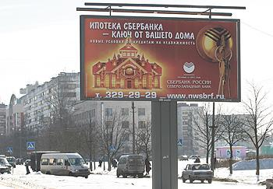

Slide 18
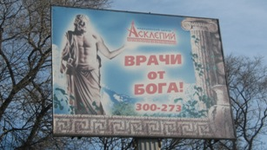

Slide 19
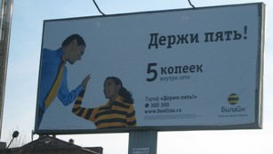

Slide 20
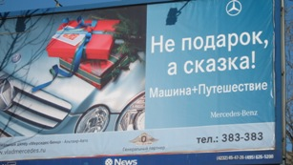

Slide 21

Спасибо
за
внимание!

